Slide 1


環資國際有限公司
環保標章（含服務類）
線上申請操作說明
中華民國10４年

Slide 2
內容大綱
  帳號管理操作說明
    帳號密碼申請及忘記密碼
    子帳號設定作業
  環保標章申請操作說明
    申請同意書下載
    工廠基本資料填寫
    初次申請資料填寫
    標示後之照片登錄
    換發新證申請
  諮詢服務專線

Slide 3

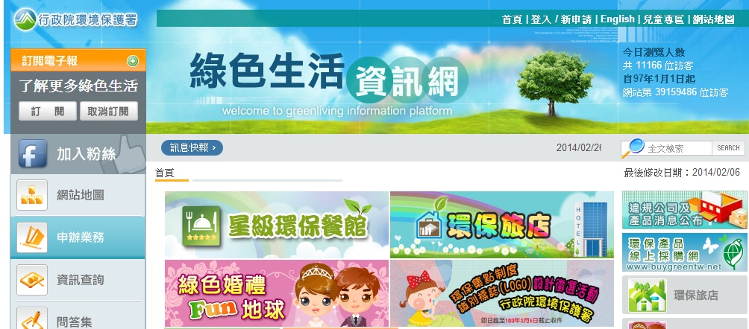
帳號管理操作說明
關鍵字:綠色生活 http://greenliving.epa.gov.tw
點選網頁上方
【登入/新申請】
線上系統申請標章，必須先有綠色生活資訊網的帳號及密碼，才可進入系統進行操作。
帳號申請完成並經署內確認通過後，系統會寄發通知信到您的電子郵件信箱，即可啟用帳號。
若是忘記當初所設定的密碼，也可利用當初所申請的信箱補發密碼。

Slide 4

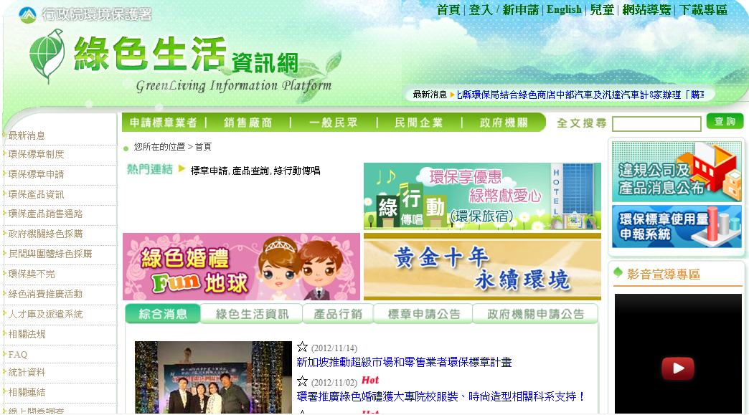
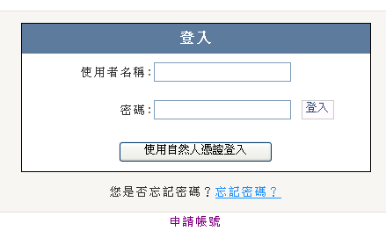
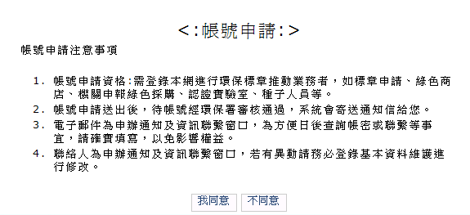
帳號密碼申請及忘記密碼
1.申請帳號
2.變更密碼
3.忘記密碼
step1：點選「申請帳號」
step2：閱讀帳號申請注意事項後，點選「我同意」

Slide 5
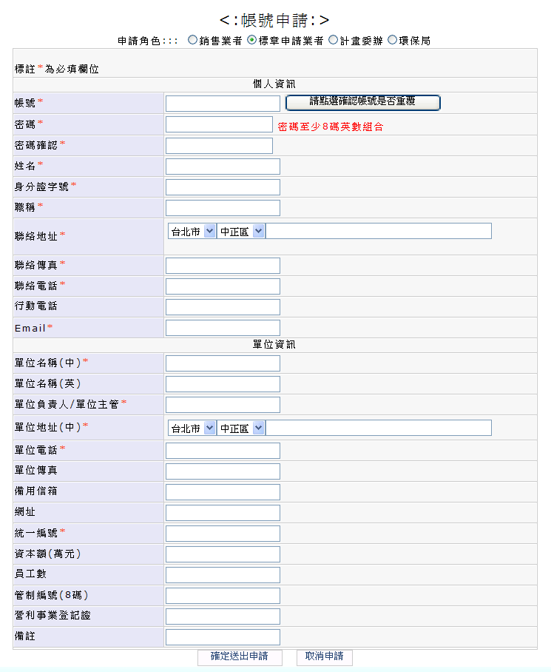
帳號密碼申請及忘記密碼
1.申請帳號
2.變更密碼
3.忘記密碼
依序填寫【個人資訊】
並確認帳號是否重複
星號為必填項目
step3：填寫完成後，點選「確定送出申請」

Slide 6

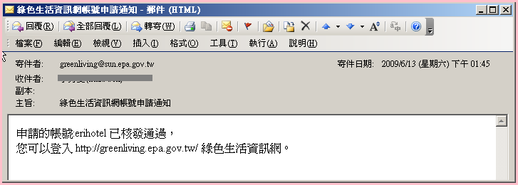
帳號密碼申請及忘記密碼
1.申請帳號
2.變更密碼
3.忘記密碼
送出申請訊息文字
帳號申核通過後，寄發帳號申請通知信若3天內仍
未收郵件，請電洽環保標章客服專線：0800-026-945

Slide 7
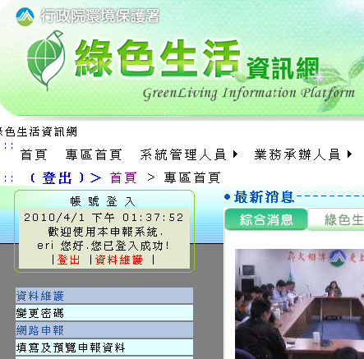
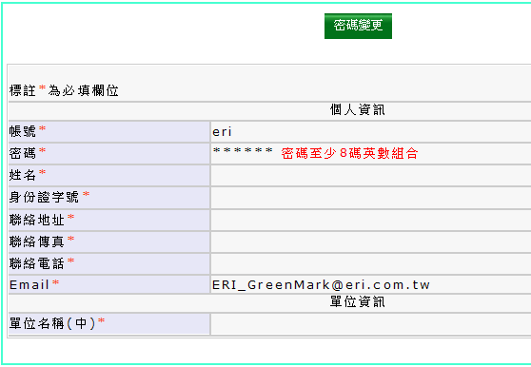
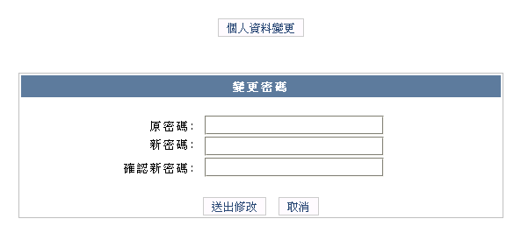
帳號密碼申請及忘記密碼
1.申請帳號
2.變更密碼
3.忘記密碼
若需要變更密碼，先登入系統後，點選【資料維護】，再輸入原密碼及新密碼，最後【送出修改】即可。

Slide 8
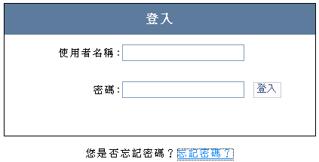
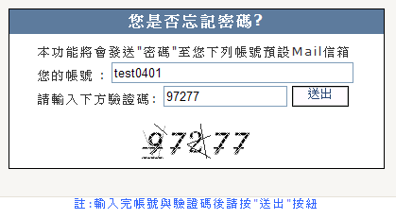
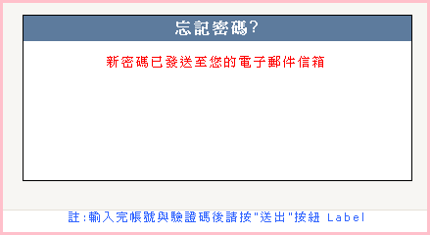
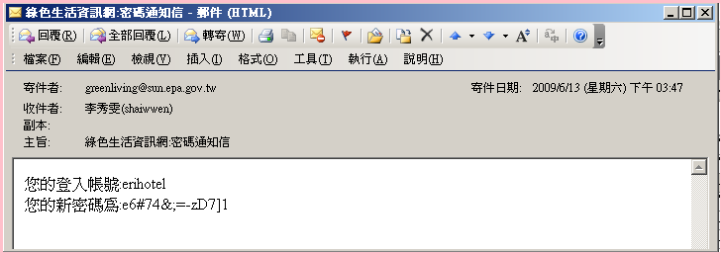
帳號密碼申請及忘記密碼
1.申請帳號
2.變更密碼
3.忘記密碼
1
2
1.點選「忘記密碼」
2.輸入帳號、驗證碼，點選「送出」
=>系統立即寄送電子郵件通知
3
4

Slide 9
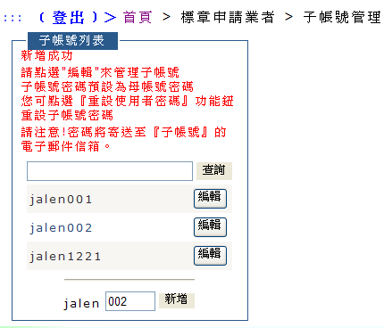
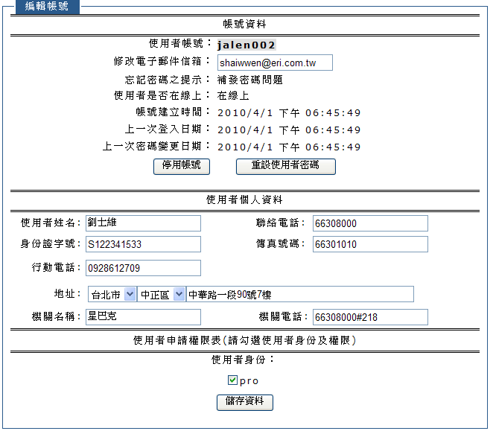
子帳號設定作業
子帳號管理功能: 控管人員異動(離職、升遷)
1.新增子帳號
2.管理子帳號
輸入子帳號代碼後，即可點選「新增」
管理該子帳號的資訊，包括核發密碼、修改基本資料、停權功能

Slide 10
內容大綱
  帳號管理操作說明
    帳號密碼申請及忘記密碼
    子帳號設定作業
  標章申請操作說明
    申請同意書下載
    工廠基本資料填寫
    初次申請資料填寫
    換發新證申請
  諮詢服務專線

Slide 11
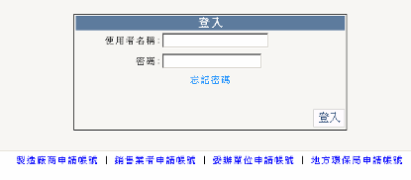


標章申請操作說明
1
進入線上申請系統
2
編輯工廠資料*
維護工廠基本資料
※服務類業者(除旅館業)毋須填寫
3
填寫申請資料
4
確認送出

Slide 12
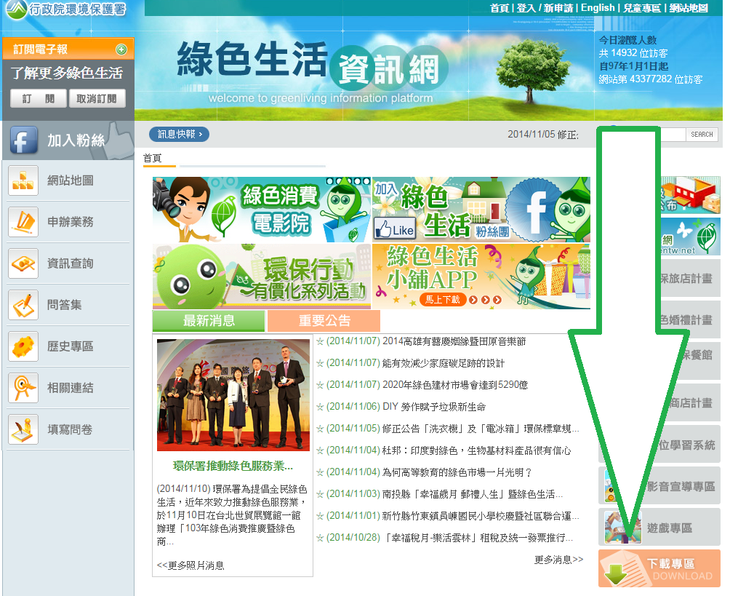
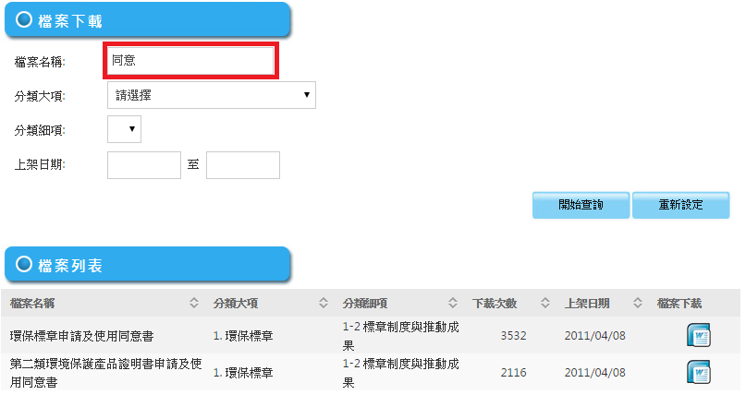

申請同意書下載
同意書下載
工廠基本資料
填寫申請資料
２
1
３
點選資訊網首頁「下載專區」，下載環保標章申請及使用同意書 與第二類環境保護產品證明書申請及使用同意書 。

Slide 13
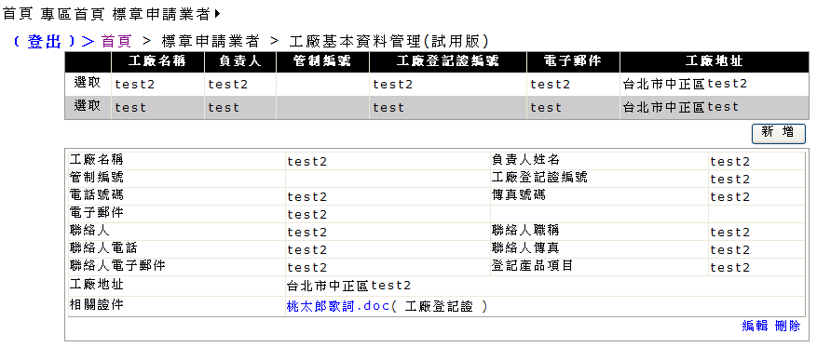


工廠基本資料填寫
※服務類業者(除旅館業)毋須填寫
同意書下載
工廠基本資料
填寫申請資料
新增、編輯工廠資料*
工廠清單列表
工廠詳細資料
※服務類業者(除旅館業)毋須填寫

Slide 14
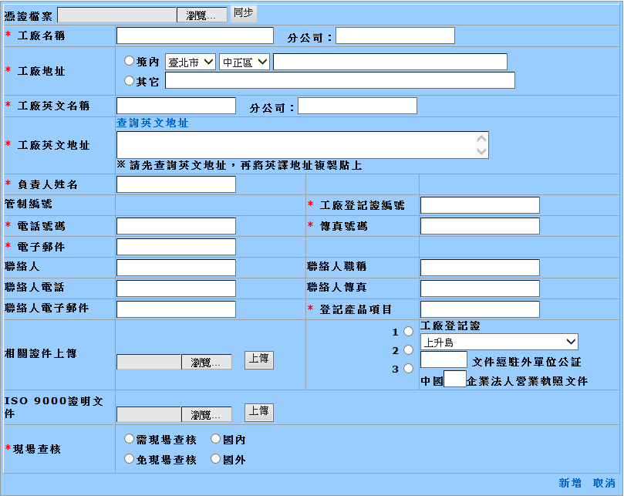
工廠基本資料填寫
※服務類業者(除旅館業)毋須填寫
同意書下載
工廠基本資料
填寫申請資料
手動輸入
工廠基本資料可以
下列兩種方式輸入：
(1)手動輸入：
直接key-in各欄位所需基本資料
(2)憑證帶入：
至環保署空水廢毒管理資訊系統下載憑證檔案帶入資料
依序輸入各欄位資料後，點選【新增】

Slide 15
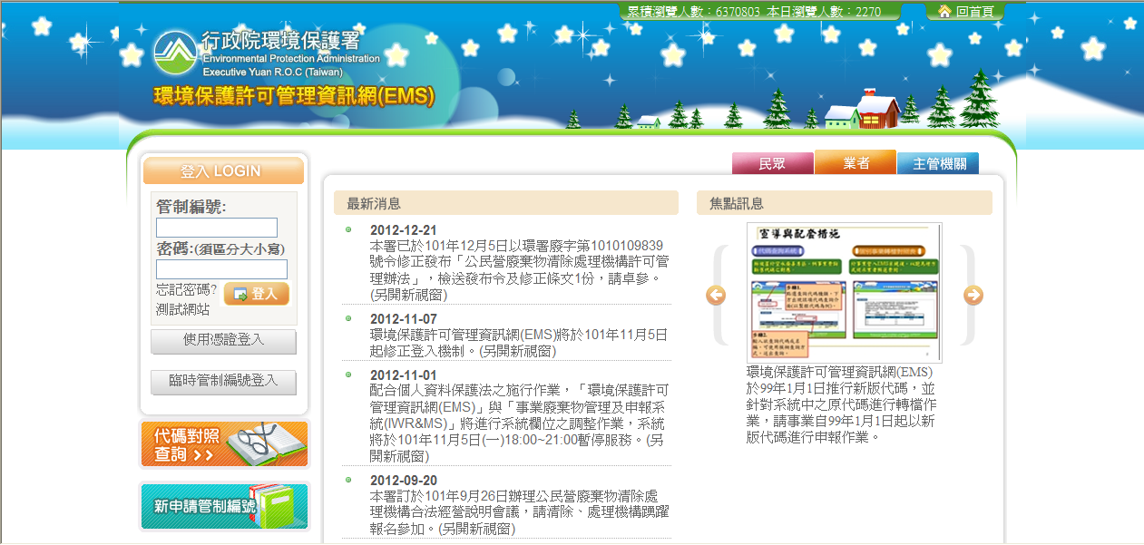
工廠基本資料填寫
※服務類業者(除旅館業)毋須填寫
同意書下載
工廠基本資料
填寫申請資料
憑證帶入
空水廢毒列管事業可同步審核通過資訊
空水廢毒管理資訊系統：http://ems.epa.gov.tw/
Step1：進入EMS系統後，點選左方【登入】

Slide 16
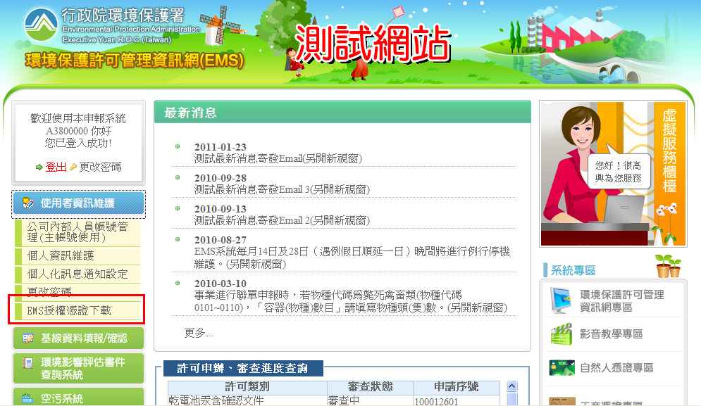
工廠基本資料填寫
※服務類業者(除旅館業)毋須填寫
同意書下載
工廠基本資料
填寫申請資料
憑證帶入
空水廢毒列管事業可同步審核通過資訊
Step2：點選基線許可資料>>EMS授權憑證下載

Slide 17
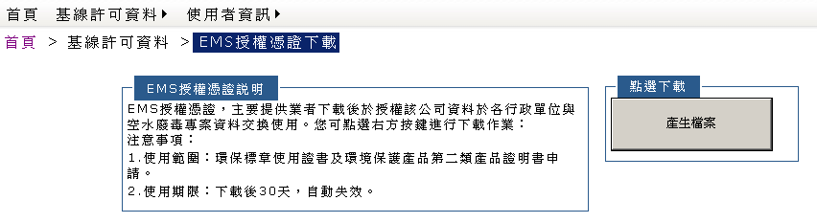
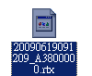
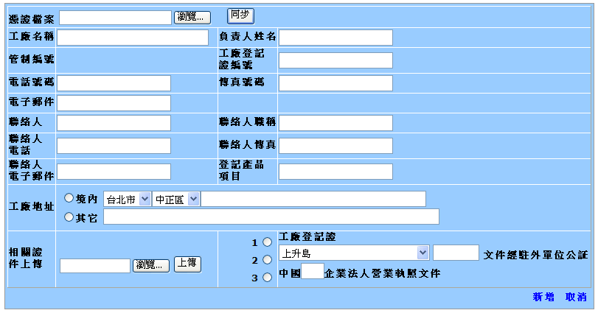
工廠基本資料填寫
※服務類業者(除旅館業)毋須填寫
同意書下載
工廠基本資料
填寫申請資料
憑證帶入
Step3：點選【產生檔案】
Step4：回到綠色生活資訊網的工廠資料管理頁面後，點選【瀏覽】，再按下【同步】按鈕，工廠資料將會自動帶入。
Step5：確認資料正確後，點選【新增】

Slide 18
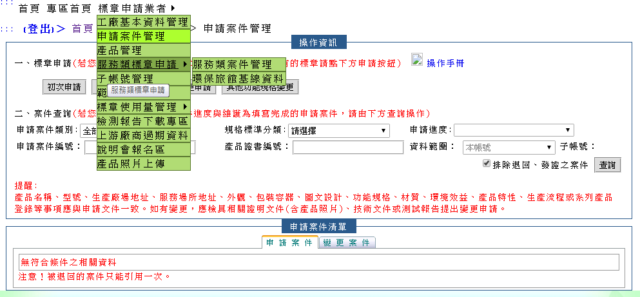

初次申請資料填寫
同意書下載
工廠基本資料
填寫申請資料
一類
二類
服務類
申請案件管理介面
點選進入【案件管理】
操作手冊
下載位置
查詢條件
案件清單

Slide 19
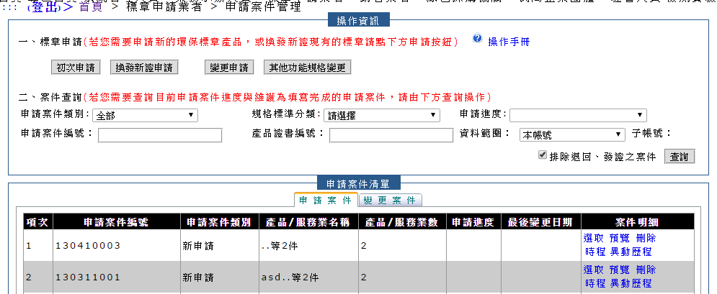
初次申請資料填寫
同意書下載
工廠基本資料
填寫申請資料
一類
二類
申請案件管理介面
申請按鈕，依申請類別點選申請
提供查詢功能，查看各案件審查進度及歷程
操作手冊
下載位置
查詢條件
初次申請:開立全新案件
換發新證:延長原證書期限(3年), 需 提前6個月作業
變更申請:變更公司/產品資訊
其他功能規格變更:僅開放CPU修改
案件清單

Slide 20
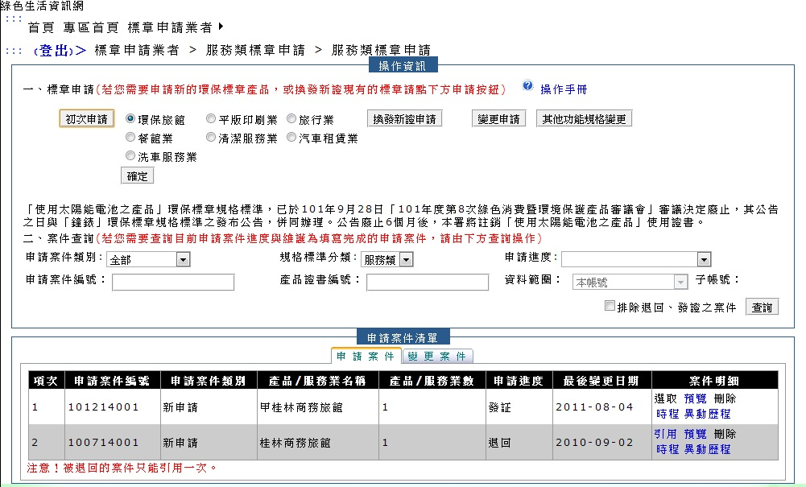
初次申請資料填寫
同意書下載
工廠基本資料
填寫申請資料
服務類
申請按鈕，依申請類別點選申請
提供查詢功能，查看各案件審查進度及歷程
申請案件管理介面
操作手冊下載位置
查詢條件
案件清單

Slide 21
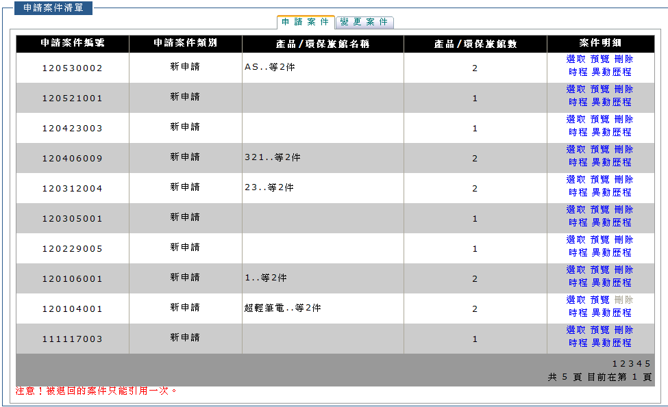
初次申請資料填寫
同意書下載
工廠基本資料
填寫申請資料
服務類
一類
二類
申請案件清單管理
申請案件管理介面
選取:編輯修改申請內容。
預覽:檢視填寫內容與列印資料。
刪除:案件移除(請再次確認) 。
時程:檢視案件目前狀態與經過天數。
異動歷程:檢視編輯時間與變動內容。

Slide 22
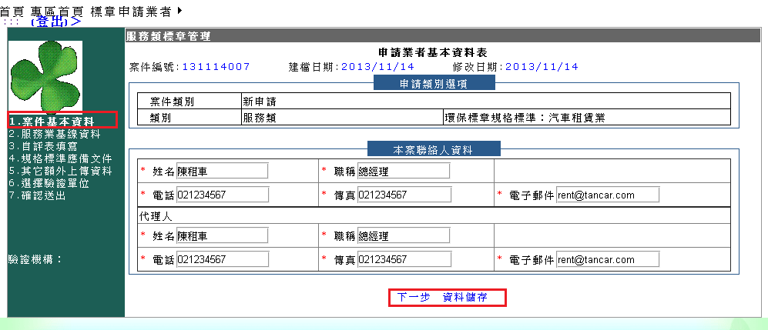
初次申請資料填寫
同意書下載
工廠基本資料
填寫申請資料
服務類
一類
二類
申請案件填寫介面
填寫表單
索引
申請表填寫
1
2
儲存，往下一步

Slide 23
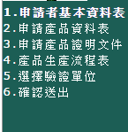
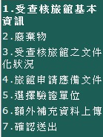
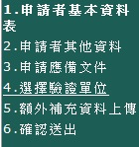
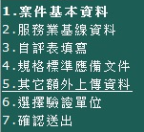
初次申請資料填寫
同意書下載
工廠基本資料
填寫申請資料
服務類
一類
二類
填寫表單索引
製造業產品類
服務類
1.一類&二類產品申請
2.旅行業、餐館業、清潔服務業、汽車租賃業、洗車服務業
3.環保旅館
4.平版印刷業
=自評表和應被文件
=基線資料

Slide 24
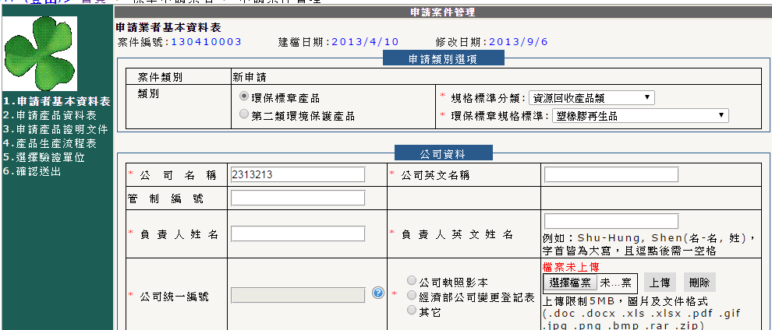

初次申請資料填寫
同意書下載
工廠基本資料
填寫申請資料
一類
二類
申請案件填寫介面
根據索引逐步填寫
一般業者請先選擇要申請的規格標準

Slide 25
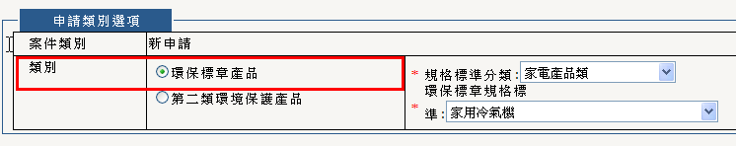
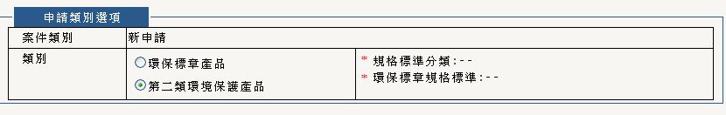
初次申請資料填寫
同意書下載
工廠基本資料
填寫申請資料
一類
二類
申請案件填寫介面
新增案件，一類廠商需選擇分類
申請二類產品的廠商僅需選擇「第二類環境保護產品」
一類
1.申請類別勾選”環保標章產品”類別
選擇產品規格標準
二類
申請類別勾選”環保標章產品”類別

Slide 26
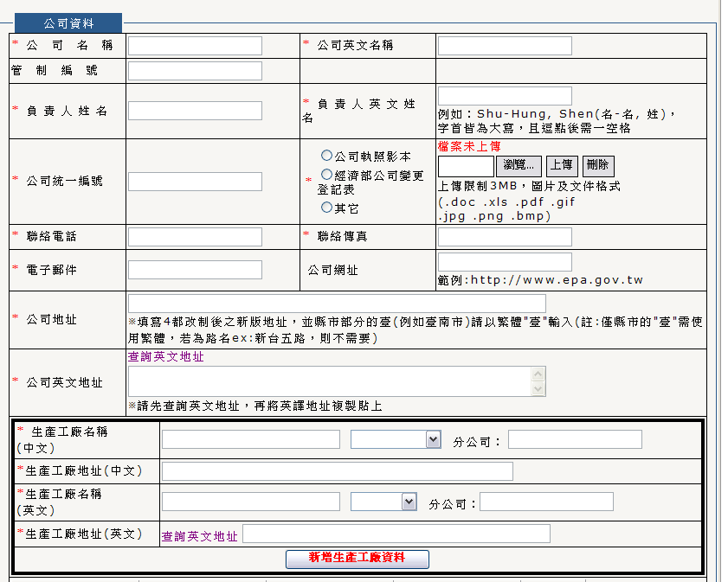
初次申請資料填寫
同意書下載
工廠基本資料
填寫申請資料
服務類
一類
二類
申請案件填寫介面
標示星號*的，為必填欄位。
請勾選上傳的資料類型，並瀏覽檔案上傳。

Slide 27
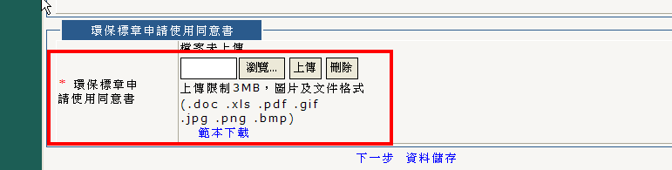
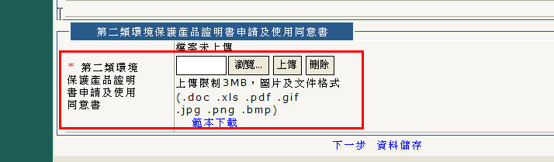
初次申請資料填寫
同意書下載
工廠基本資料
填寫申請資料
服務類
一類
二類
申請案件填寫介面
標章申請使用說明書上傳
上傳環保標章申請使用同意書(可至首頁下載專區下載)

Slide 28
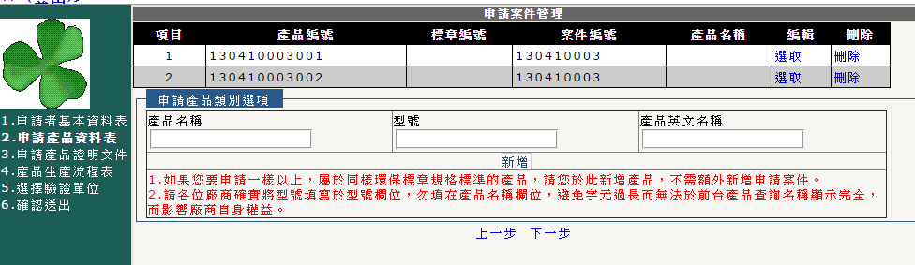
初次申請資料填寫
同意書下載
工廠基本資料
填寫申請資料
一類
二類
請於【2.申請產品資料表】新增產品
如果您要申請一樣以上，屬於同樣環保標章規格標準的產品，請您於此新增產品，不需額外新增申請案件。
申請案件填寫介面
※服務類業者毋須新增，因１件申請案僅能申請１個服務場所

Slide 29
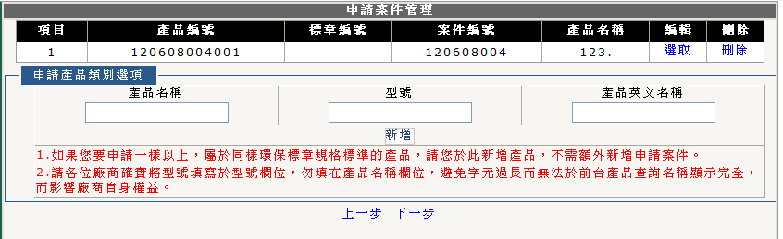
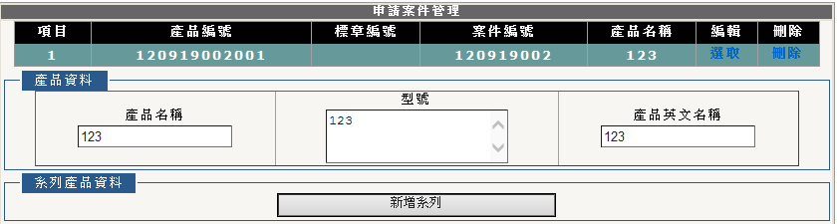

初次申請資料填寫
同意書下載
工廠基本資料
填寫申請資料
一類
二類
產品資料
選擇欲編輯產品
注意事項:額外相同系列產品型號，勿於此欄位填寫。

Slide 30
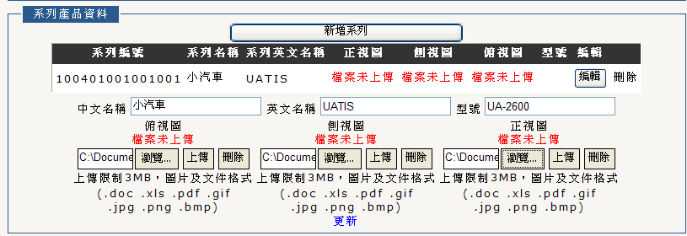
初次申請資料填寫
同意書下載
工廠基本資料
填寫申請資料
一類
二類
系列產品資料
點選【新增系列】，無系列產品可跳過此步驟
填寫系列產品型號
瀏覽系列產品照片並上傳
上傳完成點選更新

Slide 31
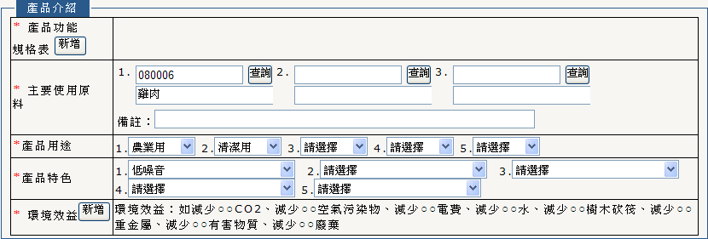

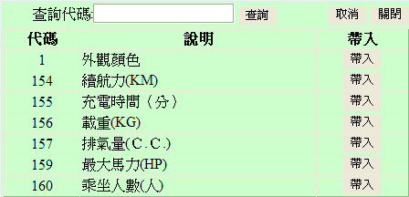

初次申請資料填寫
同意書下載
工廠基本資料
填寫申請資料
一類
二類
產品介紹<新增方式>
產品功能規格表
Step1:點選【新增】
Step2:點選【查詢】
Step3:選擇要新增的項目，點選【帶入】
Step4:填寫完畢需要按【新增】資料方會儲存

Slide 32
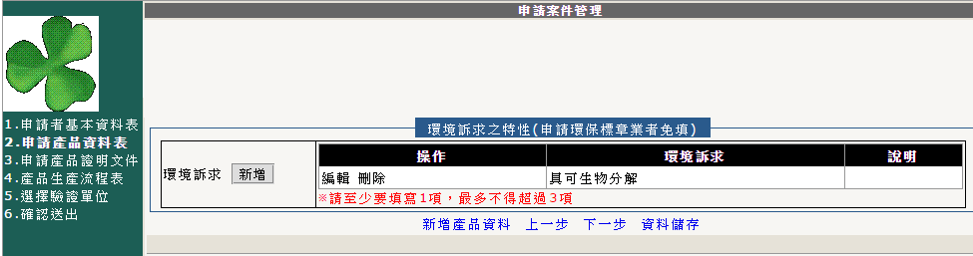
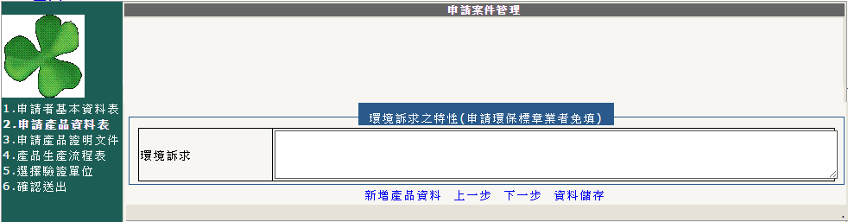
初次申請資料填寫
同意書下載
工廠基本資料
填寫申請資料
一類
二類
二類產品申請需填寫環境訴求
內容請參閱「第二類環保標章環境訴求評定基準」
環境訴求之特性
二類
(1)產品低污染、(2)具可堆肥化、(3)具可生物分解、(4)具可拆解設計、(5)具可回收設計、(6)具可再使用、(7)使用回收料、(8)具可延長壽命、(9)回收能源、(10)製程省資源、(11)製程或產品使用可再生能源、(12)廢棄物減量、(13)使用階段省能源、(14)使用階段省水
一類
請自行填寫（非必填）

Slide 33
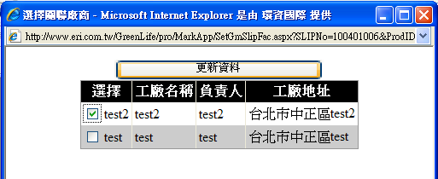
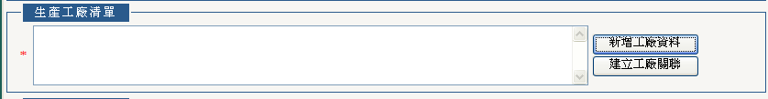


初次申請資料填寫
同意書下載
工廠基本資料
填寫申請資料
一類
二類
建立工廠關連
生產工廠清單
若是沒有在之前先新增工廠資料，則會跳出此警示視窗，請先新增工廠資料。

Slide 34

初次申請資料填寫
同意書下載
工廠基本資料
填寫申請資料
一類
二類
原物料
產品
廢棄物
其他證明文件

Slide 35

初次申請資料填寫
同意書下載
工廠基本資料
填寫申請資料
填寫產品生產流程表
選擇要編輯的工廠
依序填寫「原物料」、「產品」、「廢棄物」、其他證明文件
選擇【維護對象】

Slide 36




初次申請資料填寫
同意書下載
工廠基本資料
填寫申請資料
若工廠基本資料以憑證上傳，則系統會自動帶入生產流程表相關資料
只需再填選上傳其他證明文件即可
其他證明文件
原物料
產品
廢棄物

Slide 37


初次申請資料填寫
同意書下載
工廠基本資料
填寫申請資料
完成填寫後，選擇驗證單位，並送出案件
完成送出

Slide 38

初次申請資料填寫
同意書下載
工廠基本資料
填寫申請資料
系統自動寄發申請通知信

Slide 39

初次申請資料填寫
同意書下載
工廠基本資料
填寫申請資料
審查流程（簡略版）
案件送出後，將進入審查階段。
※請務必留意案件時程。
※每當時程更新，系統將發信提醒。
※若沒收到信件，請主動前往系統查看，確保及時補件。

Slide 40


初次申請資料填寫
依『行政院環境保護署環境保護產品申請審查作業規範』，驗證機構應於申請文件以網路傳輸方式送達日起七日內進行申請文件完整性檢核，申請文件如有缺漏或不符者應通知申請廠商於十四日內完成補正，再經檢核仍有缺漏或不符者逕行退件。

Slide 41




初次申請資料填寫
1.文件檢核通過
2.上傳繳費收據
系統自動寄發繳費通知信

Slide 42







初次申請資料填寫
各階段審查通知信
初審補件通知信
發約通知信
發證通知信
不受理該案件通知信
駁回通知信
不通過通知信

Slide 43


初次申請資料填寫
標示後照片之登錄
環境保護產品推動使用作業要點 第六點
取得標章使用權廠商應於取得證書之日起一個月內，依審查通過之環保標章或第二類環保標章標示方式，將標章標示於產品、包裝容器或服務場所，並將標示後之照片登錄於系統，由驗證機構確認。
選擇「產品照片上傳」

Slide 44


初次申請資料填寫
標示後照片之登錄
1. 產詢發證之產品
2. 編輯相關產品照片
3. 上傳相關產品照片

Slide 45


換發新證申請
須辦理換發新證通知信
辦理換發新證通知信
辦理換發新證通知信
依「行政院環境保護署綠色消費暨環境保護產品推動使用作業要點」，環保標章及第二類環保標章使用期間為三年；期滿如欲繼續使用，應於期滿前三個月至五個月之期間內申請展延並換發證書。
依「行政院環境保護署環境保護產品申請審查作業規範」
申請展延環保標章或第二類環保標章使用期間並換發證書者，該產品應有生產或銷售之實績，且於環保標章或第二類環保標章使用期間內申報標章使用情形及產品銷售數量。

Slide 46

換發新證申請
未於期限內完成換發新證申請之終止使用契約通知信

Slide 47


換發新證申請
1
進入線上申請系統
2
選取換發新證申請
ˇ
ˇ
ˇ
3
更新產品資料
4
確認送出
更新預帶資料

Slide 48



換發新證申請
點選申請案件管理
點選「換發新證申請」
1
進入線上申請系統
step1：點選「換發新證申請」
2
選取續約產品
同類別產品續約
原案件續約

Slide 49

換發新證申請
提醒提示：未完成申報者不得申請展延
請先完成需展延之產品的使用量申報
2
選取續約產品

Slide 50


換發新證申請
提醒提示：未完成申報者不得申請展延
請先完成需展延之產品的使用量申報
2
選取續約產品
提醒：
請先以查詢功能確認未申報的產品，
按照相關紀錄進行雙月份標章的使用量申報

Slide 51



換發新證申請
填寫方式與初次申請相同
3
更新產品資料
資料填寫後點選確認送出即可
4
確認送出

Slide 52

諮詢服務專線
  諮詢服務專線
  系統操作客服專線:
  0800-026-945
  環資國際系統操作問題:
  02-66309988*432 (群組分機)
  綠色生活資訊網相關資訊
  環保標章下載專區、操作手冊、問答集、相關環保法規、各項訊息

Slide 53


歡迎大家加入「綠色生活」粉絲團！
網址：facebook.com/greenlife123

Slide 54




歡迎大家下載『綠色生活小舖』
網址：play.google.com/store/apps/details?id=com.eri.greenstore
開發中

Slide 55
介紹完畢
感謝聆聽

